Slide 1
ХРОМОЗОМНИ БОЛЕСТИ
Класификация, честота, етиология, патогенеза, клиничен фенотип

Slide 2
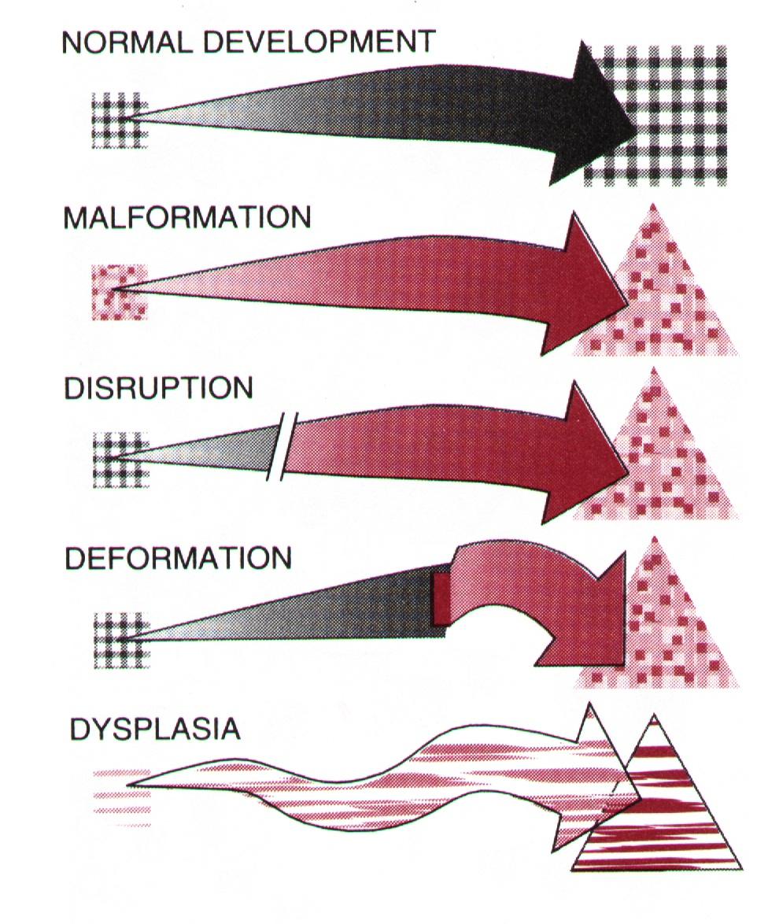

Slide 3
Видове генетични разстройства и характеристика
Моногенни - с ниска самостоятелна честота
- Менделов тип унаследяване (AD, AR, XL
- висок риск за повторяемост
Хромозомни - най - редки
- най - често не наследствени
        - най - често ниск риск за повторяемост
      Мултифакторни - най-чести разстройства
    вродени аномалии - няма ясен тип на унаследяване
    чести, социално - нисък или среден риск за повторяемост
    значими болести с
    изразена наследствена
    компонента
Разстройства от - отговорни за мозаицизма
соматични мутации - причина за неоплазия
Разстройства на - цитоплазмено унаследяване митохондриалната ДНК

Slide 4
Хромозомни болести - сложни вродени симптомокомплекси, които се дължат на хромозомни нарушения в кариотипа
Клиничен спектър :
Семейства с инфертилитет
Семейства с репродуктивни неудачи (спонтанни аборти, мъртвораждания)
Живородени лица с аномалии

Slide 5
  Характеристика на хромозомните нарушения
>90 % от ембрионите / плодовете с хромозомна аномалия не доживяват до термин.
Множество органи и системи са въвлечени, особено ЦНС. Умственото изоставане, в частност, е честа аномалия в живи деца.
Продължителността на живота и фертилитета на индивидите с тези състояния са редуцирани (рискът от малигненост е увеличен при тризомия 21, del13q, del11p, и 46,XY гонадна дисгенезия).

Slide 6
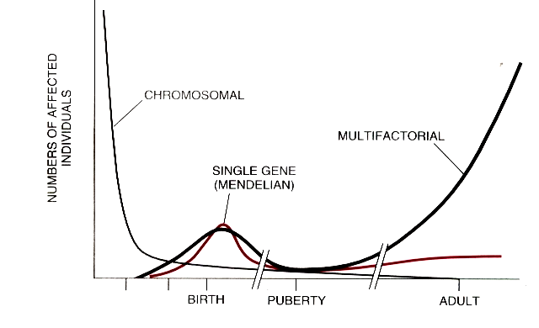
Социална значимост на хромозомните аномалии
60 % от причините за ранните аборти
5 -6 % от причините за мъртвораждания
0,6 - 0,9% хромозомни болести при живородени

Slide 7
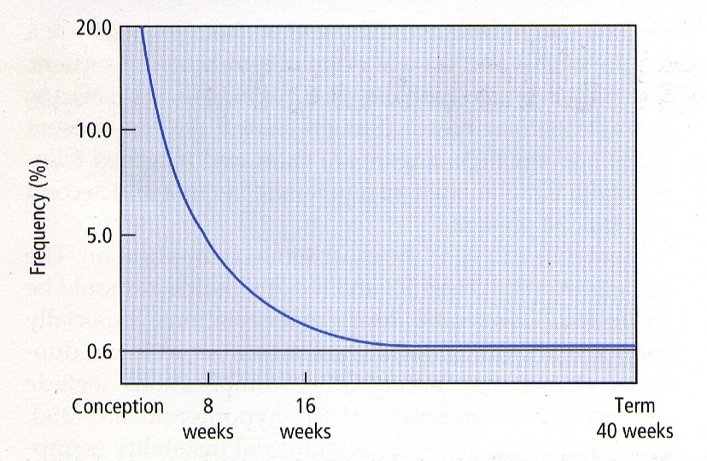
Честотата на хромозмните аномалии зависи от изследваната популация: 1ви и 2ри триместър абортирани плодове, мъртвородени, живородени.

Slide 8
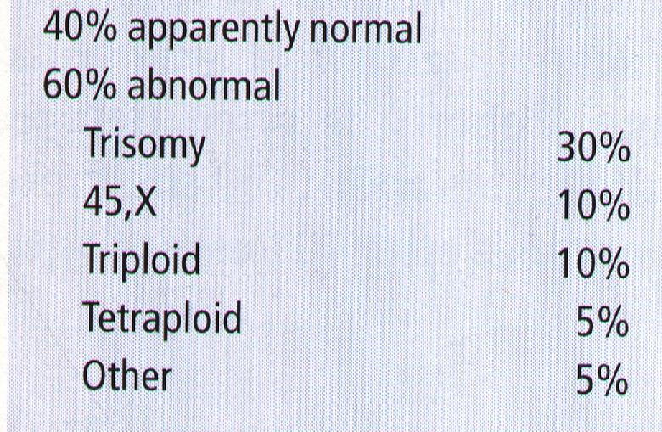
Данни от спонтанно абортивен материал

Slide 9
Tризомия 1, 5, 11, 12, 17, 19 в ембриони никога не е разкривана.
Tризомия 16 е най-честата тризомия в абортивен материал. Тя е разкривана само в абортуси.
Tризомия 21 е най-честата аномалия разкривана при aмниоцентеза.
Tризомия 13,18,21,22,X,Y може да доведе до живораждане.
Честотата на автозомните тризомии и XXY се увеличава с майчината възраст.

Slide 10
Класификация на хромозомните болести
гонозомни
автозомни
бройни
структурни
унаследени
вродени
системни
мозаични

Slide 11

Е т и о л о г и я
        Анеуплоидия (тризомия и монозомия)
Non-disjunction - неразделяне на хромозоми или хроматиди по време на клетъчно делене (митоза или мейоза); често срещано явление, главно в овогенеза, по - рядко в сперматогенеза
Загуба на хромозома (анафаза); напр. монозомия Х вследствие загуба на Y хромозомата по време на мейоза в мъже
Триплоидия
Цялостно неразделяне на хромозомния набор по време на мейоза т.е диплоидна герминативна клетка оплодена от хаплоиден сперматозоид или хаплоидна яйцеклетка оплодена от два сперматозоида
Тетраплоидия
Неуспешно първо разделяне на дъщерните клетки по време на мейоза

Slide 12

Има ли генетични или средови фактори, които увеличават вероятността за неразделяне (non-disjunction) ?
Възраст на майката !!!
Акумулиращ ефект (неуточнена природа на факторите повлияващи хромозомната сегрегация) от дълго пребиваване на първичните овоцити във фаза диктиотен уврежда формирането на делително вретено тризомия 21, t (А;21), тризомия 13, тризомия 18, по-малко XXY, UPD
Генетична етиология
Няма установена генетична причина за първично неразделяне при човека - “специфични” гени за неправилно делене. Има генетична причина - индивид с тризомия (тризомия 21) за вторично неразделяне през мейоза.
Средови агенти
Няма средови агенти (ниско-степенна радиация, екзогенни хормони, контрацептиви, други медикаменти, алкохол, вирусна инфекция), показали значимо влияние върху процеса неразделяне
Социална класа или раса
Няма връзка между възникването на анеуплоидии и социалната класа / раса

Slide 13
Е т и о л о г и я
Структурни аномалии
Спонтанно или индуцирано счупване и фузия на хромозомни сегменти по нов начин, създаващо стабилни хромозомни промени или нестабилни хромозоми (ацентрични и дицентрични) водещи до клетъчна смърт.
Фражилни места в хромозомите (над 100)
Големи тринуклеотидни повтори (fra Xq27.3) локализирани във фолат - чувствителни фражилни места
Хромозомна чупливост (случайна)
Индуцират се от грешна ДНК репарация или синтеза, средови фактори като радиация или химически вещества. В нормалните индивиди - с ниска честота, в АР синдроми предиспозиращи към неоплазия - с повишена честота. Понякога водят до del, translocations .

Slide 14

П а т о г е н е з а
Комплекс от множество вродени пороци възникнали от нарушено съгласувано действие на голям брой гени.
Отделните симптоми не са в причинно-следствени отношения, а са координирани във фиксиран синдром с липсваща или слаба еволюция

Slide 15
Фактори на патогенезата
Индивидуалност на хромозомата ( генетичен пълнеж, стадий на онтогенетично действие, дължина
Вид на хромозомната аберация
Размер на ангажирания в хромозомната аберация сегмент
Форма на хромозомната болест - пълна или мозаична
Генотипът на организма - промяна на дозата на гена за вариращия фенотип
Условия на средата - НПР, поведение, физическо развитие

Slide 16
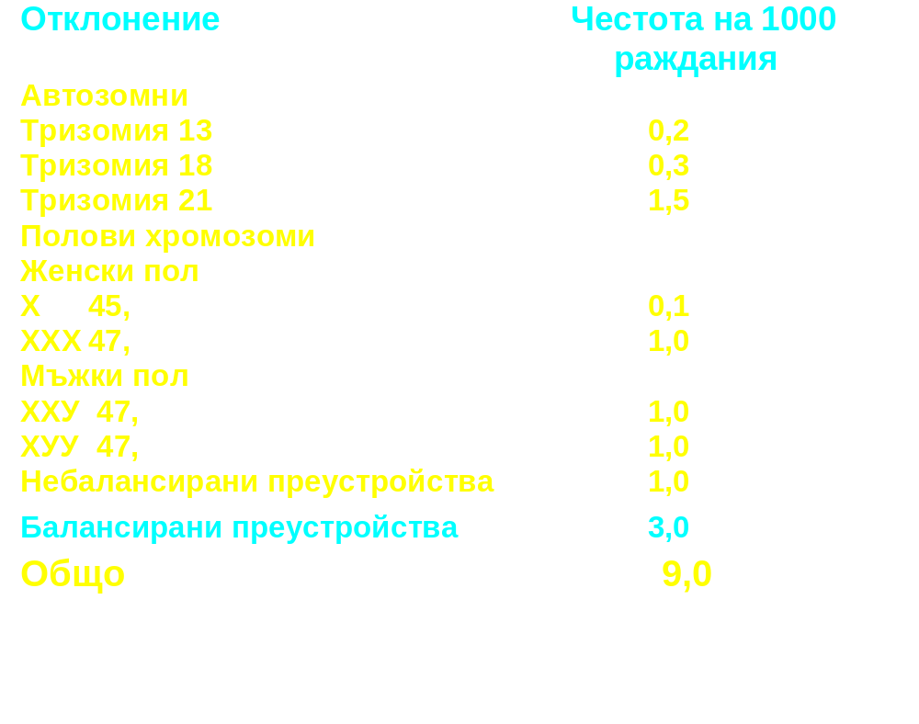
Честота на хромозмните аномалии сред новородени
25%
33%
8%
33%

Slide 17
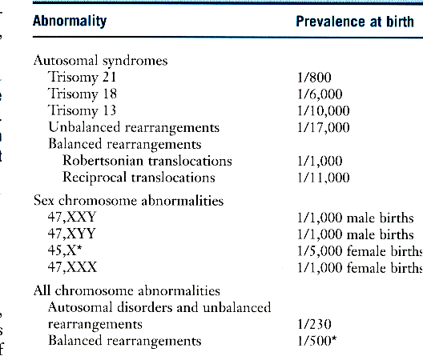
Разпространение на хромозомни нарушения сред новородени

Slide 18
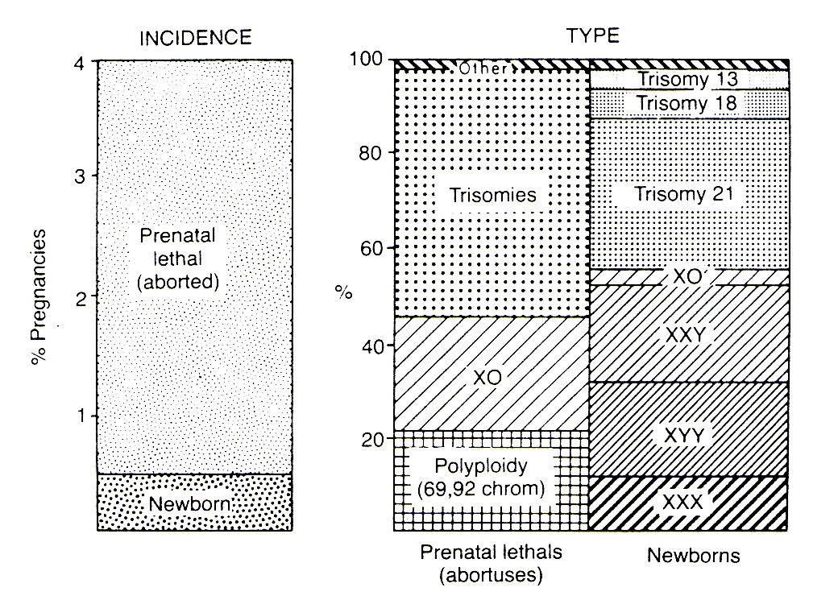

Slide 19
Клиничен фенотип на хромозомните болести
Ефект във вътреутробното развитие
Едновременно засягане на няколко системи или органи
Множество общи / припокриващи се признаци на развитие (лицево - черепен дисморфизъм и ↓ НПР)
Специфично съчетание (комплексна оценка) на клинични белези макар да е често срещана значителната клинична вариабилност в пациенти с една и съща хромозомна аномалия.
Синдром и подсиндром на хромозмните болести,
“Антисиндром” (контратип) на хромоз. Болести

Slide 20
Обща характеристика на фенотипа при хромозомни аномалии у живородени
Множествени малформации
Отклонения във физическото развитие
Отклонения в умственото развитие
Репродуктивни неудачи

Slide 21
Сравнителна характеристика на автозомните и гонозомни хромозомни болести
Автозомни
По - редки
По - тежки
Множествени малформаци с ↓ в умственото и физическо развитие (пре- и пост-натално)
1/3 от гените участват в развитието на ЦНС
Фенотипна вариабилност в рамките на синдрома
(пациентът наподобява повече други засегнати болни отколкото фамилни членове)
Гонозомни
По-чести
По-леки, съвместими с живота
Нарушение в растеж, полово развитие и съзряване
Могат да се открият случайно при амниоцентеза или изследване за инфертилитет

Slide 22

Диагностика на хромозомните болести
Цитогенетична - винаги, дори когато клинично сме убедени в диагнозата е абсолютно необходимо нейното потвърждение за целите на МГК (ефективна профилактика) и медико - социалната значимост.
Клиничното диагностициране е затруднено :
Редки болести
Нямат специфична клинична характеристика
Голяма клинична вариабилност

Slide 23
ПОКАЗАНИЯ ЗА ХРОМОЗОМЕН АНАЛИЗ
1. Множествени вродени аномалии
2. Умствено изоставане/изоставен в НПР при деца със или без дисморфизъм
3. Двусмислен пол
4 Отклонение в половото и/или физическо развитие
5. Инфертилитет и повтарящи се аборти
6. Необяснимо мъртвораждане
7 Фамилно изследване за структурни хромозомни аномалии
8. Някои онкохематологични заболявания; синдроми с хромозомна чупливост

Slide 24
1. Множествени вродени аномалии
Лица с подозиран разпознаваем хромозомен синдром (напр. синдром на Down)
Лица с неразпознаваемо съчетание от ≥ 2 мал-формации - множествени вродени малформации със или без умствено изоставене
a) даване на точна информация за риска за повторение за бъдещи сиблинги
б) информация за прогнозата на болестта

Slide 25
2. Необяснимо умствено изоставане - УмИ
Макар болшинството от децата с хромозомна аномалия да имат други белези като изоставане в растежа или физически аномали, това не е винаги така.
При възможен синдром на чуплива X хромозома е важно цитогенетичната лаборатория да бъде информирана, така че да се назначат адекватните условия за култивиране
Около 7% от необяснимото УмИ се дължи на субтеломерни преустройства (делеции, дупликации) (разкривани чрез FISH и CGH)

Slide 26
5. Инфертилитет и повтарящи се аборти
Около 10 % от семействата са неволево инфертилни и около 16% -с повтарящи се аборти
Около една трета от доказаните бременности се губят след имплантация (броят на the тези преди имплантация не е уточнен).
Минимум 10-15% от всички зачатия имат хромозмна аномалия.
В 5-6% от семействата с репродуктивни неудачи, един от партньорите е носител на балансирано преустройство. Поне 5% от мъжете с azoospermia имат синдром на Кlinefelter.

Slide 27
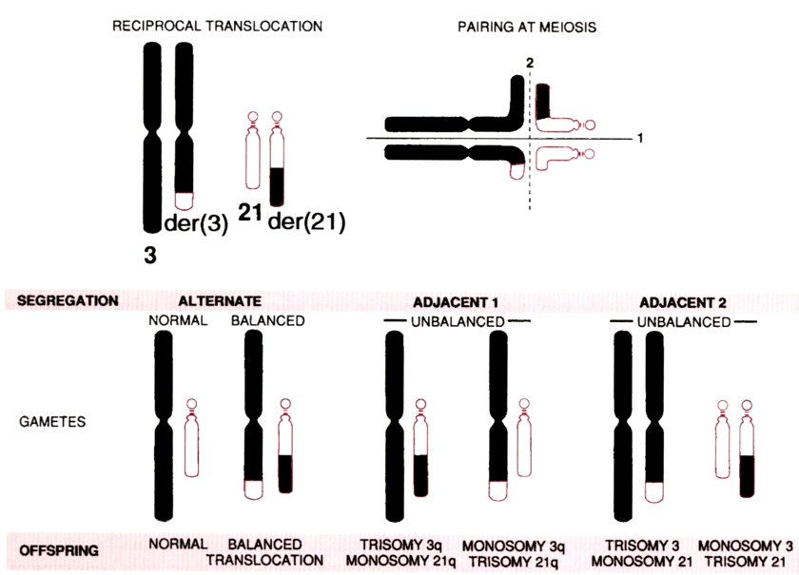

Slide 28
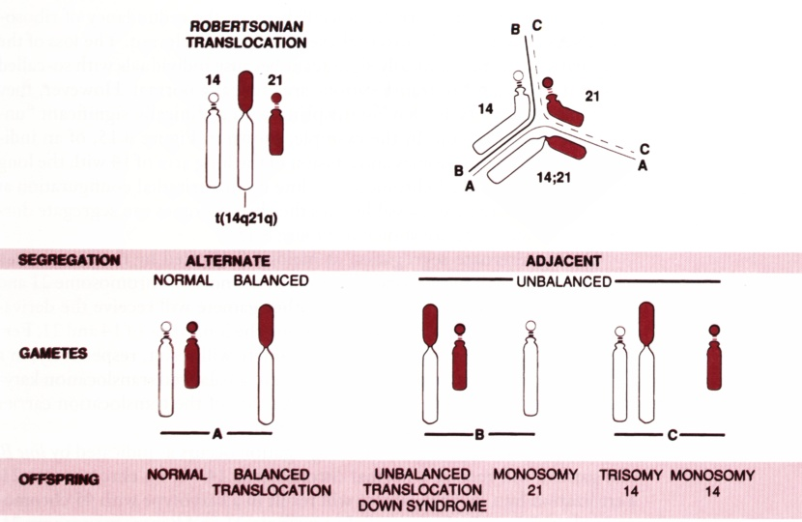

Slide 29
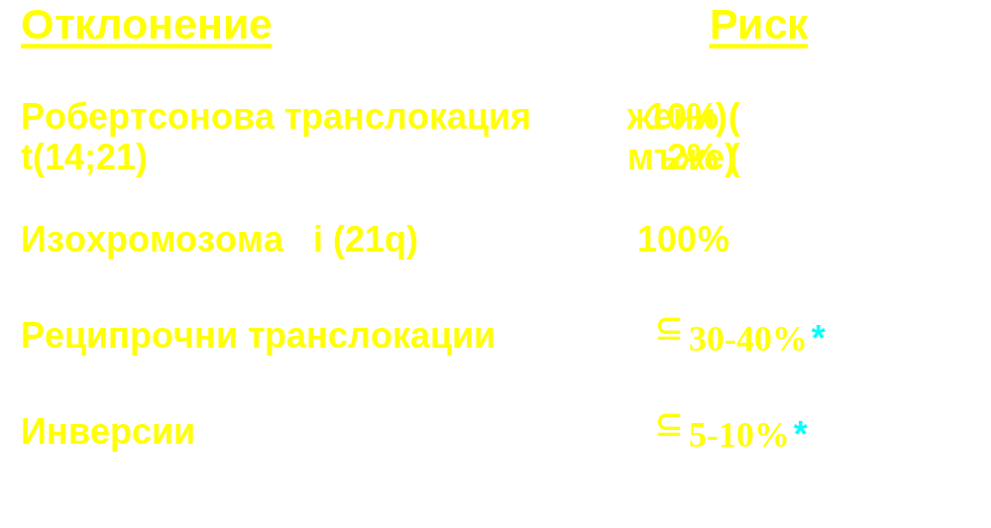
Риск на носители на балансиран кариотип за живородени деца с небалансиран кариотип
Рискът варира за различните аномалии. Тези които създават голям хромозомен дисбаланс имат по-нисък риск поради летален ефект

Slide 30
6. Необяснимо мъртвораждане и неонатална смърт
Загуба на плода след 20 гестационна седмица и смърт в рамките на първите 4 седмици след живо раждане
При изоставане в растежа, наличие на поне една вродена аномалия в мъртвородено или смърт в неонаталния период - анализ на кръв или кожни фибробласти (жизнени няколко дни след смъртта). Хромомни аномалии в
  мацерирани ммъртвородени - 12%
  немацерирани мъртвородени - 4%
  неонатална смърт - 6 %

Slide 31
7. Фамилно изследване за структурни хромозомни аномалии
Родствениците (родители, сибси, деца), които дори не подозират че носят балансирано ппреустройство могат да бъдат разкрити чрез индексния пациент (пробенда), така че репродуктивна патология да бъде предотвратена.

Slide 32
8. Онкохематологични заболявания и синдроми с хромозомна чупливост
Някои видове левкемии, лимфом на Burkitt и много солидни тумори (ретинобластом, тумор на Wilms), са свързани с специфични хромозомни аномалии, които могат да имат диагностичен и прогностичен смисъл. Повече от 100 различни аномалии с въвлечени почти всички хромозоми са наблюдавани в над 40 различни вида рак.

Slide 33
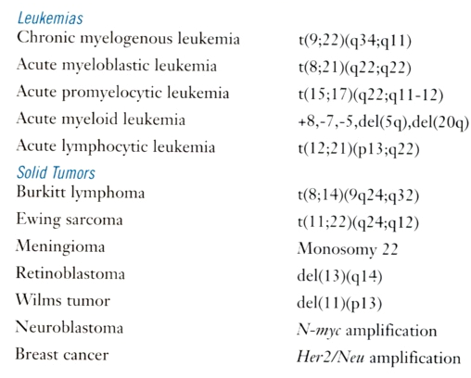
Специфични цитогенетични промени наблюдавани в някои левкемии и солидни тумори

Slide 34
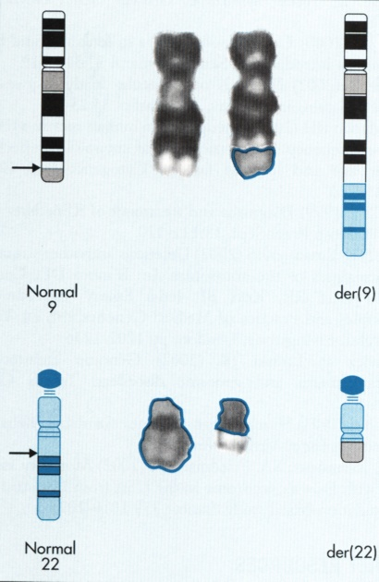
Появата на тази реципрочна транслокация в хемопоетични клетки води до хронична миелогенна левкемия

Slide 35
Синдроми с хромозомна нестабилност Aавтозомно рецесивни нарушения със повишен риск от малигнизация
Атаксия-телеангиектазия: ранно детска атаксия, очно-кожна телангиектазия радиационна чувствителност предиспозиция към синусна и белодробна инфекция.
Синдром на Блум - децата са дребни със свето-чувствителен лицев обрив и намалени нива на IgA и IgM. Имат висока честота на соматични СХО.
Анемия на Фанкони - аномалии на горните крайници, увеличена пигментация и дефицит на всички видове кръвни клетки (pancytopenia).
Ксеродерма пигментозум - свето-чувствителен пигментен обрив и обикновено умират от кожен рак на слънце-изложените области преди 20 години.

Slide 36
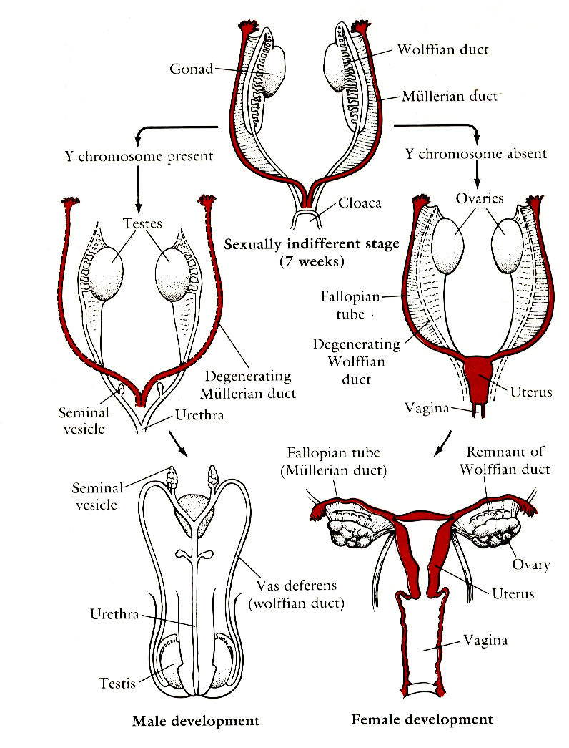
3 и 4 . Полови хромозоми и полова диференциация

Slide 37
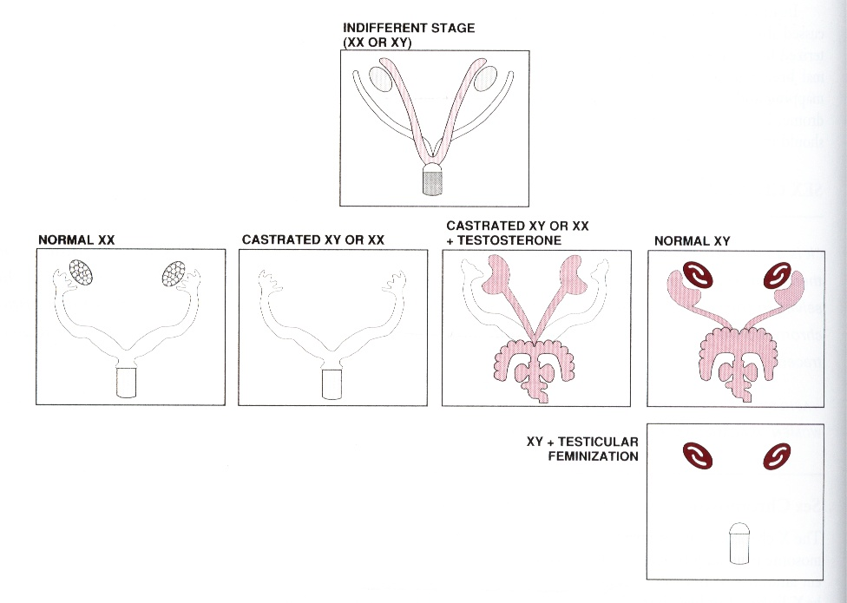
До 42 гестационен ден от развитието си мъжкият и женски ембрион са неразграничими !
Волфовите структури се появяват на 30 ден, а Мюлеровите на 40 - 48 ден и са налични както в мъжа така и в жената !
Полова диференциация при човека - каскада от процеси !!!

Slide 38
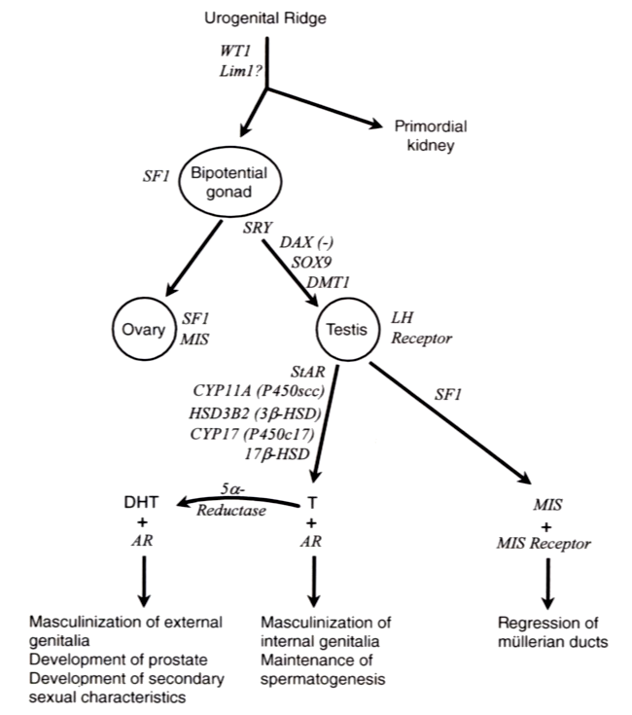

Slide 39
Разстройства на половата диференциация и развитие
Женски псевдохермафродитизъм (46,ХХ и яйчници, но вирилизирани външни генитали)
!!! 1. Вродена надбъбречна хиперплазия ( 21- или 11 хидроксилазен дефицит)
2 .Майчин прием на андрогени, прогестерон, андроген-секретиращ тумор
3. Локализирана малформация
Мъжки псевдохермафродитизъм (46,ХУ и тестиси, но неразвити външни генитали)
!!! 1. Андрогенна нечувсвителност
пълна (тестикулна феминизация)
непълна (непълна тестикулна феминизация, синдром на Reifenstein)
2. Вродени грешки на тестостероновата биосинтеза (ензимен дефект)
дефицит на 5 редуктаза, 17 хидроксилаза, 17 кетостероидредуктаза
3. 45,Х/46,ХУ мозайка (синдром на Turner)
Истински хермафродизъм (46,ХХ; 46,ХУ; мозайка; и яйчникова и тестикуларна тъкан)
46,ХХ с У налични секвенции; 46,ХХ/46,ХУ химери
Семиниформена тубулна дисгенезия (синдром на Klinefelter)
47,ХХУ; 48,ХХХУ; 48,ХХУУ; 49,ХХХХУ
Овариална дисгенезия (синдром на Turner)
45,Х; 46,Х,i(Хq); 46,Х,del(Хр); 46,Х,r(Х)
двусмислен пол
хипогонадизъм в пубертет

Slide 40
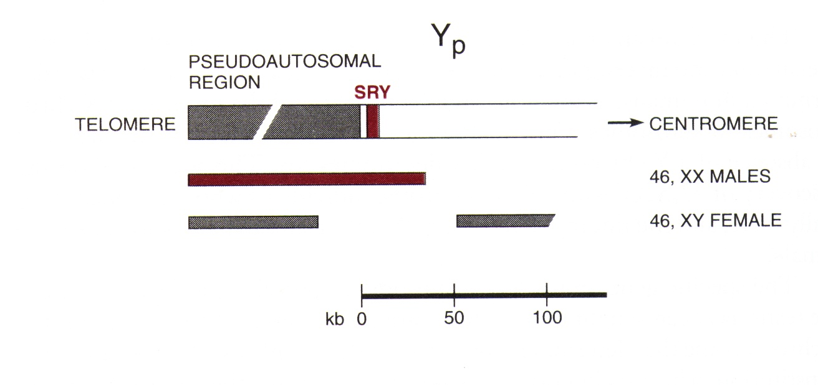
Карта на пол-определящата област в У хромозомата
85%
15%
Генът наречен SRY (Sex-determining Region Y) играе критична роля за определяне на гонадния пол. Този 35 кв участък от У хромозомата е минималното количество ДНК от У хромозомата необходима за полова реверсия при 46, ХХ мъже.

Slide 41

Поведение при състояния на двусмислен пол (ambiguous genitalia)
Анамнеза: медикация с вирилизиращ ефект по време на бременност, фамилна история
Обективно изследване: класифициране по степен на Prader, генитална хиперпигментация, асиметрия на лабиоскроталните гънки, лицев дисморфизъм, палпация на гонади, ректално - на матка
Лабораторни изследвания: електролити, глюкоза, албумин в урината, урея, 17 ОН прогестерон, УЗ,гонадна биопсия, кариотип
    Кариотипен пол ≠ граждански (паспортен) пол

Slide 42

